Slide 1
Connectez vous au service en ligne Orientation
Compatible avec tous types de supports, tablettes, smartphones, ordinateurs
Accès avec l’adresse unique teleservices.education.gouv.fr

Slide 2
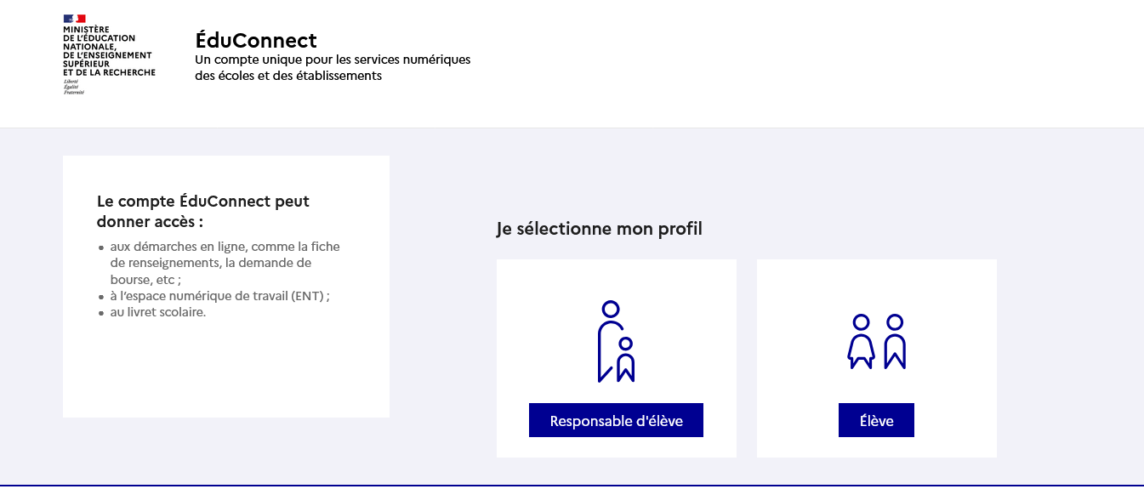
Connectez vous au service en ligne Orientation
Le compte du représentant légal vous permet de formuler vos demandes et de répondre aux propositions d’orientation.
Le compte de l’élève lui permet de lire ce que le représentant légal a complété.

Slide 3
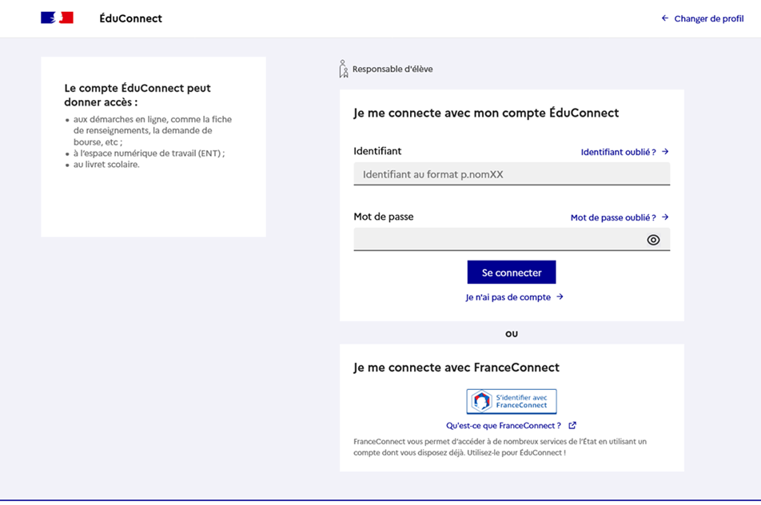
Connectez vous au service en ligne Orientation
Connectez vous à votre compte ÉduConnect avec l’identifiant et le mot de passe transmis par le chef d’établissement.

Slide 4
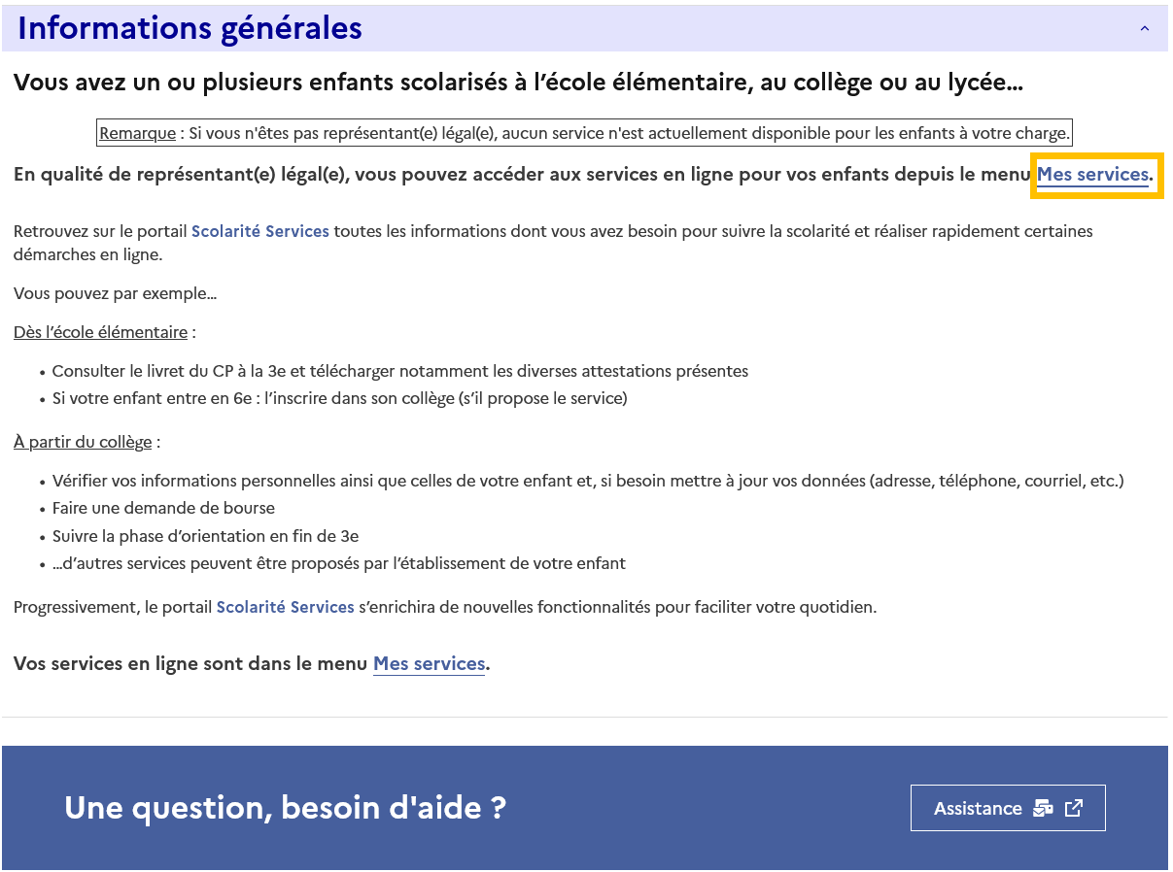
Connectez vous au service en ligne Orientation
Accédez aux services en ligne dans le menu Mes services.

Slide 5
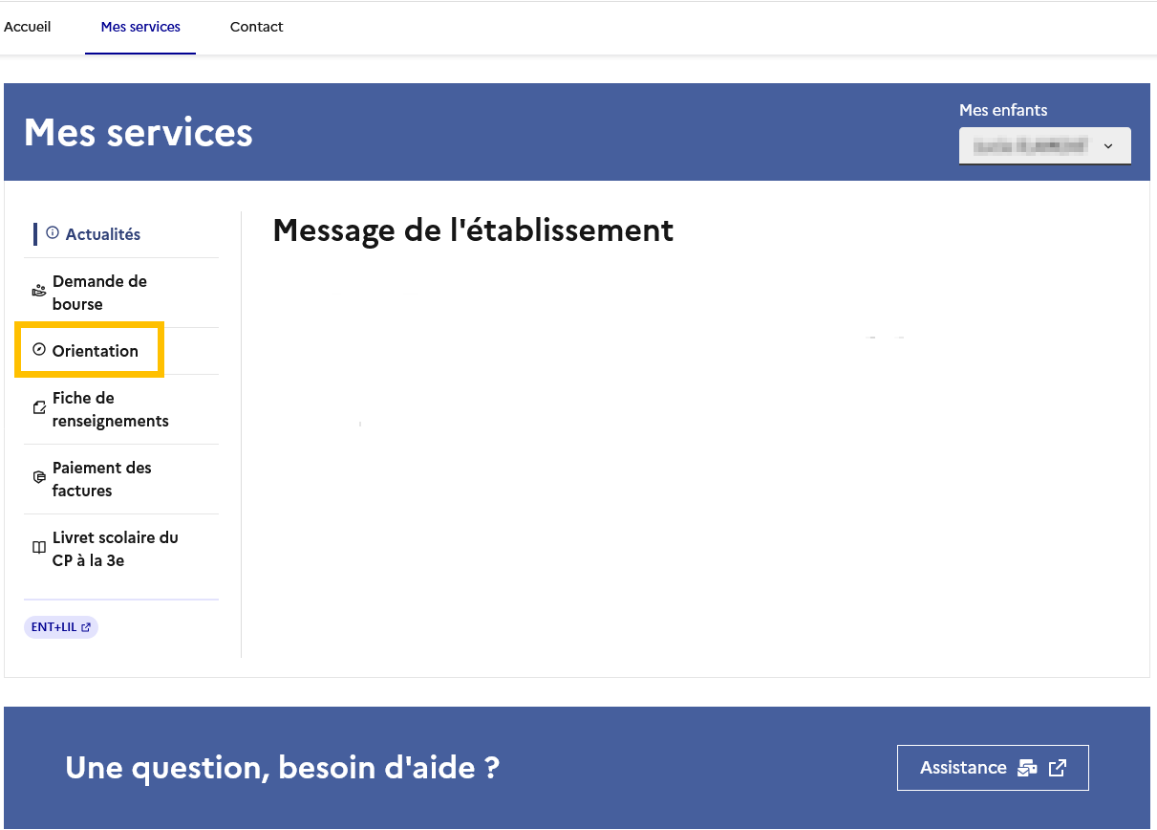
Connectez vous au service en ligne Orientation
A partir de la date indiquée par le chef d’établissement vous pourrez vous connecter au menu « Orientation » depuis la page d’accueil.

Slide 6
Suivez les étapes pour effectuer les démarches d’orientation après la 3e

Slide 7
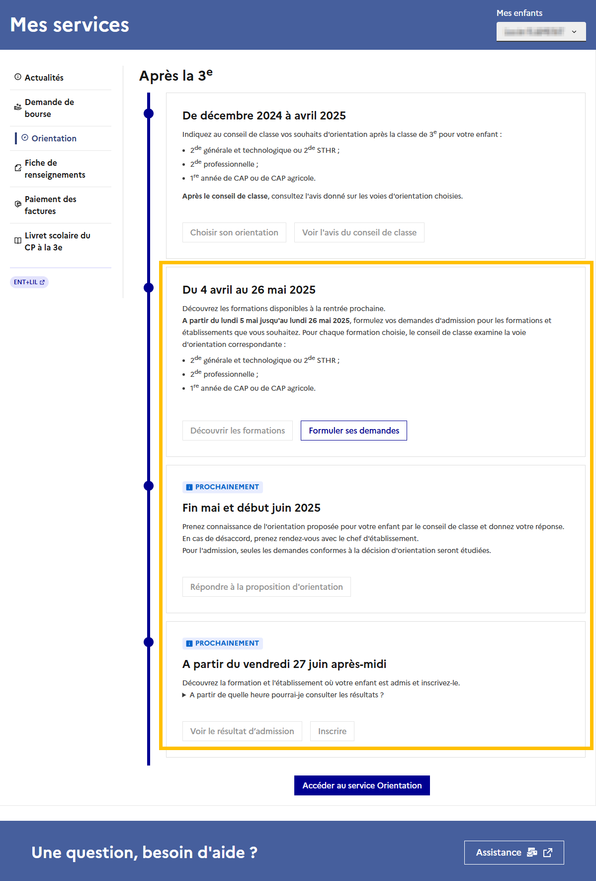
Les étapes
Suivez ces étapes successives pour effectuer les démarches d’orientation après la 3e pour la rentrée 2025 :
1. Découvrez les formations
2. Formulez vos demandes
3. Répondez aux propositions d’orientation
4. Consultez les résultats d’admission
5. Procédez à l’inscription dans l’établissement d’admission
Les boutons sont activés successivement un par un en fonction de la progression du calendrier pour chacune des étapes.

Slide 8
Découvrez les formations
et formulez vos demandes

Slide 9
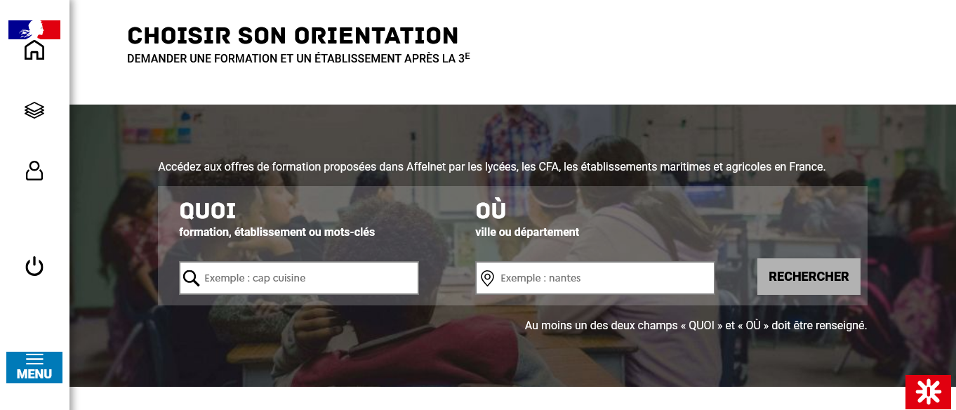
Dès le vendredi 4 avril vous pouvez consulter l’offre de formation 2025.
Découvrez les formations

Slide 10
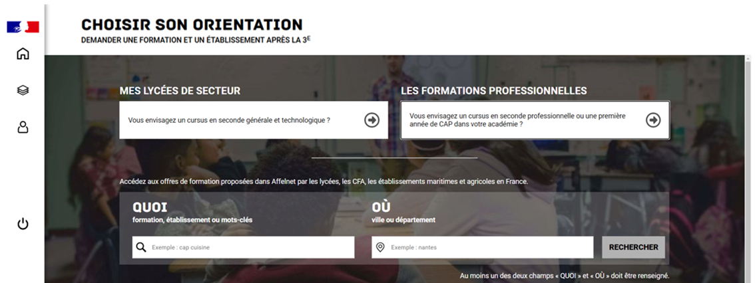
Formulez vos demandes à partir du lundi 5 mai et jusqu’au lundi 26 mai.
Vous pouvez accéder directement aux offres de seconde générale et technologique correspondant à votre lycée de secteur ou explorer les formations professionnelles par domaines.
Un seul des représentants légaux de l’élève peut faire la saisie des demandes.
En cas de difficulté vous pouvez vous adresser à votre établissement.
Formulez vos demandes

Slide 11
Enregistrez vos demandes

Slide 12
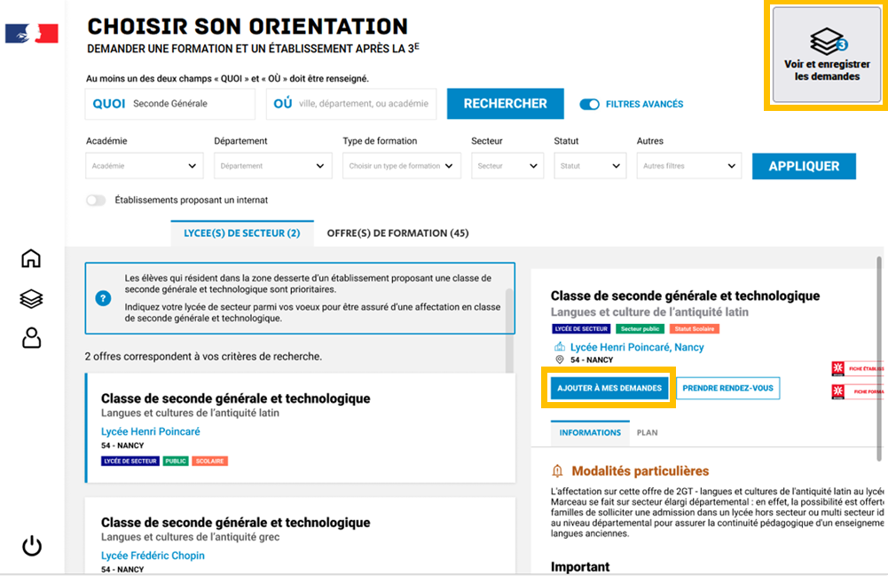
Enregistrez vos demandes
Vous devez enregistrer vos demandes pour qu’elles soient prises en compte : Il faut cliquer sur l’icône en haut à droite de l’écran pour accéder à la page d’enregistrement de votre sélection.

Slide 13
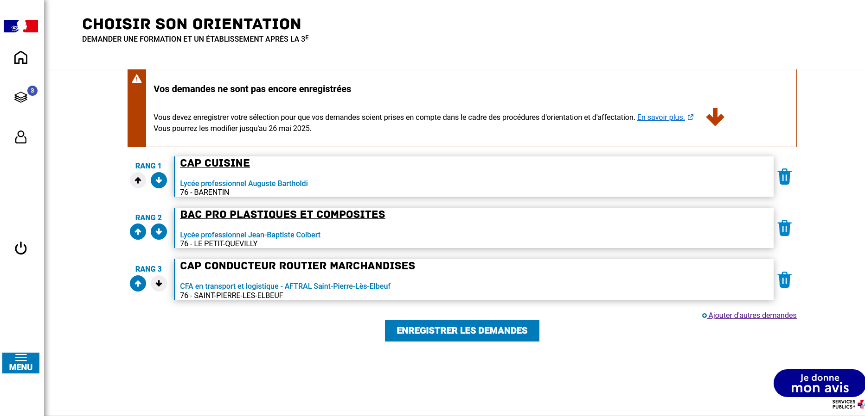
Chaque demande peut être supprimée et l’ordre de préférence changé.
Une fois enregistrées, vos demandes sont envoyées :
- à l’établissement pour que le conseil de classe examine les choix d’orientation ;
- à l’académie pour traiter l’admission.
Les modifications restent possibles jusqu’au 26 mai 2025.
Enregistrez vos demandes

Slide 14
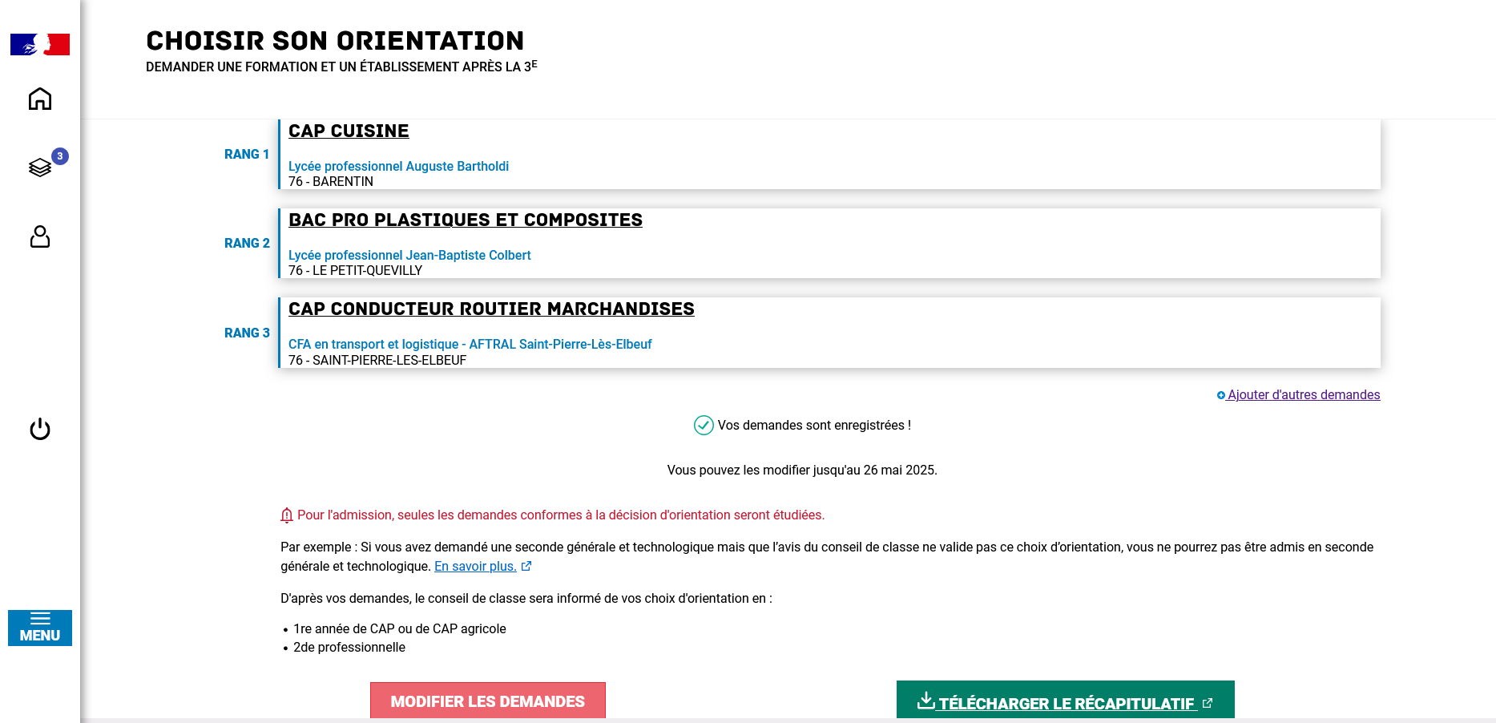
Les choix d’orientation sont déduits de vos demandes.
Dans cet exemple, le conseil de classe sera informé d’un choix d’orientation en 1re année de CAP et en 2de professionnelle.
Le récapitulatif de vos demandes vous est transmis par courriel ainsi qu’aux autres représentants légaux de l’élève.
Enregistrez vos demandes

